Slide 1


Creative Commons
What's the deal with it?
Notes:
حاصل تلاش‌های وکیلی آمریکایی، لارنس لسیگ برای
ترمیم قوانین کپی رایت است.
لسیگ این قوانین را کهنه و نامناسب برای این عصر و نسل می‌داند
نهاد غیر دولتی و غیر انتفاعی در سال ۲۰۰۱ تاسیس شد.
اشاعه فرهنگ به اشتراک گزاری
در سال ۲۰۰۲ اولین نسخه مجوز های کپی رایت اش را منتشر کرد.

Slide 2

Copyright
What is copyright?
C
ALL RIGHTS RESERVED
Notes:
حمایت از پدید آورنده اثر.
هرکس به هر شکلی هر محتوایی را تولید کند خودبخود صاحب حقوق مادی و معنوی آن می‌شود.
صاحب اثر میتواند حق کپی‌رایت آن را بفروشد. مثلاً به ناشر.
استفاده بدون اجازه پیگیری قانونی دارد.
Fair use

Slide 3
Public Domain
What is Public Domain?
PD
EXPIRED
Notes:
صاحب اثر عموم مردم اند.
همه میتوانند استفاده کنند. هیچ‌کس نمیتواند صاحب آن شود.
وقتی کپی‌رایت منقضی می‌شود. مثلاً آثاری که قبل از سال ۱۹۲۳ منتشر شده‌اند.

Slide 4

Creative Commons
What is copyleft?
Notes:
بازی با کلمات کپی‌رایت.
اجازه استفاده از آثار کپی‌رایت دار تحت شرایط خاص.
ریچارد استالمن در سال ۱۹۸۵ در بیانیه گنو کپی لفت را توضیح داد.

Slide 5
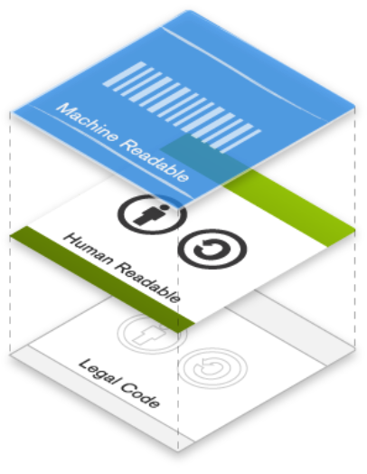
Creative Commons
How CC works?
It's designed for the internet era

Slide 6

Licenses
CC offers 7 degree of licenses

Slide 7

Attribution (BY)

Slide 8

Share-Alike (SA)

Slide 9

Non-Commercial (NC)

Slide 10

No-Derives (ND)

Slide 11

Zero (0)

Slide 12
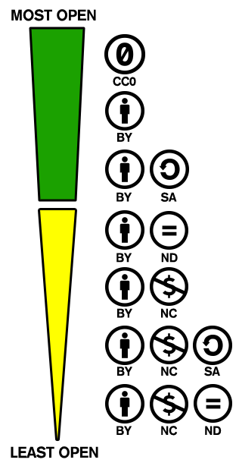
Licenses

Slide 13
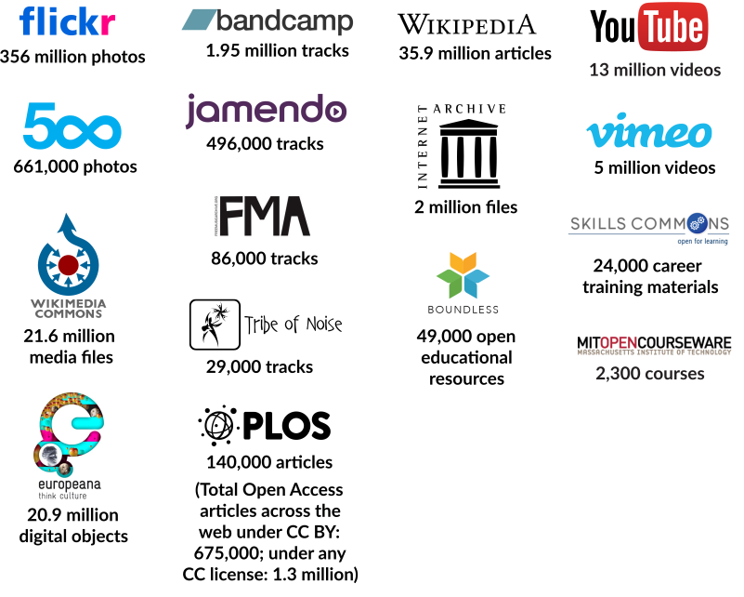
Who uses CC?

Slide 14
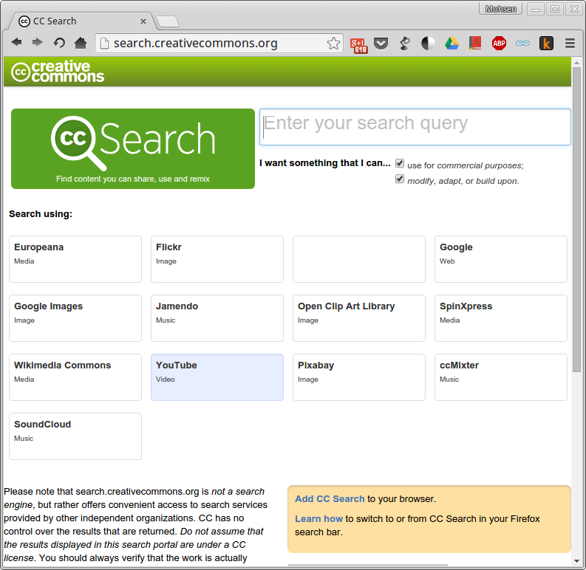
Find CC Licensed Content
Notes:
https://search.creativecommons.org/

Slide 15
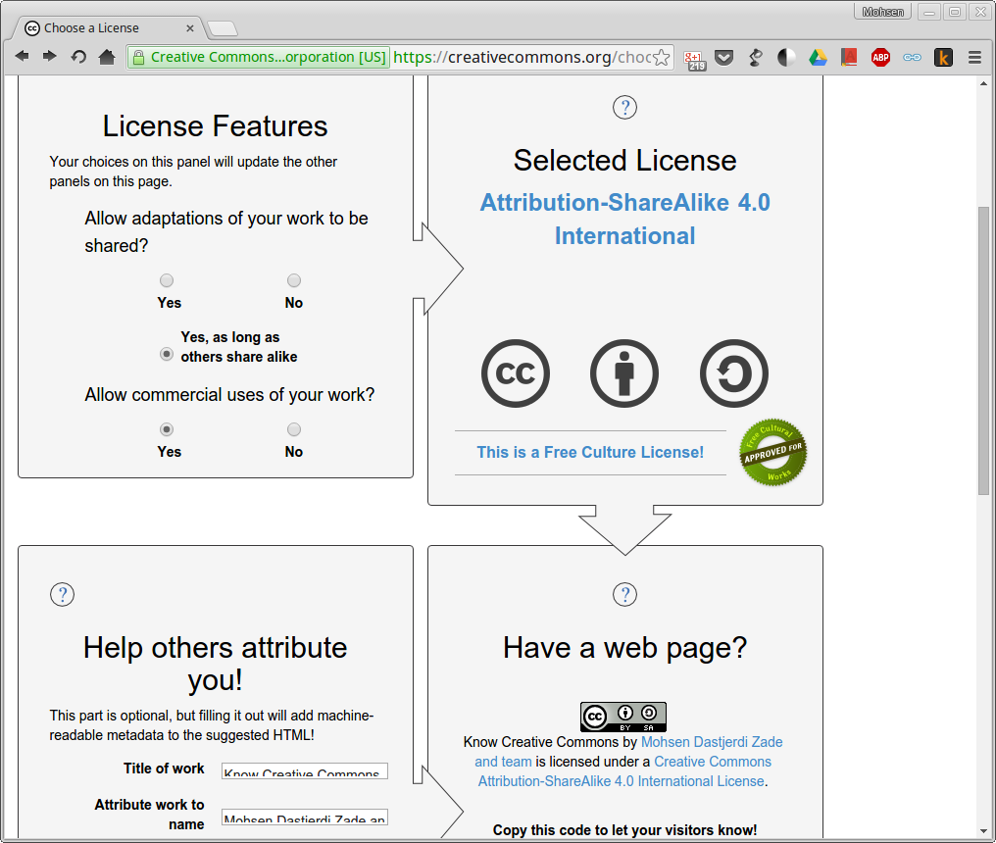
CC License for your Content
Notes:
https://creativecommons.org/choose/

Slide 16
Learn More
Google (or your search engine of choice) is your friend.
Creative Commons
Free Culture
Licenses
Copyright
Copyleft
Open source
outs.ir/cc

Slide 17
Learn More
Explore several sources about CC and download this slideshow on:
outs.ir/cc

Slide 18
Learn More
Questions?
outs.ir/cc

Slide 19
Thank YOU!
From:
Amin Masoumi
Mehran Mansoori
Mohsen Dastjerdi Zade
outs.ir/cc

Slide 20


License
This slideshow is licensed under
CC-BY-SA 4.0 by
Mohsen Dastjerdi Zade And team.
images used in this slideshow are licensed under CC-BY 4.0 by CreativeCommons.org

